Slide 1
Sistem Dinamik dan Arithmetik
UNIVERSITAS KOMPUTER INDONESIA
Dr. Ir. Yeffry Handoko Putra, M.T

Slide 2
Sistem Elementer Statik

Slide 4
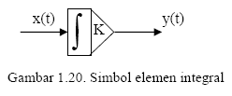
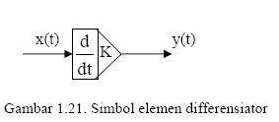
Elemen Dinamik
Contoh untuk x(t)=x₀u(t)
x(t)
y(t)
y(t)=x₀u(t-4)
t - 4
Elemen delay
x(t)
y(t)
10
x(t)
y(t)
10
x(t)
y(t)
y(t)=x₀u(t-4)
4t

Slide 5
Tabel Lengkap Sistem Dinamik
Input | Output Integral
u(t) | Ktu(t)
δ(t) | Ku(t)
 | Ktu(t)-K(t-τ)u(t-τ)
cosωt
e^{-at}
x(t)
y(t)
x(t)
y(t)
K

Slide 6
Tabel Lengkap Sistem Dinamik
Input | Output Differensiator
u(t) | Kδ (t)
δ(t) | Kδ’(t)
 | Kδ(t)-Kδ(t-τ)
cosωt | -ωsinωt
e^{-at} | -ae^{-at}
x(t)
yt)
x(t)
y(t)
K

Slide 7
Tabel Lengkap Sistem Dinamik
Input | Output Delay
u(t) | u(t-t₀)
δ(t) | δ(t-t₀)
cosωt | cos[ω(t-t₀)]
e^{-at} | exp[-a(t-t₀)]
x(t)
yt)
x(t)
y(t)
t – t₀
τ
t₀
τ-t₀

Slide 8
Tabel Lengkap Sistem Dinamik
Input | Output Kompresi
u(t) | u(t)
δ(t) | δ(t)
cosωt | cos(ηωt)
e^{-at} | exp[-a(ηt)]
η>1
x(t)
yt)
x(t)
y(t)
_{ηt}

Slide 9
Tabel Lengkap Sistem Dinamik
Input | Output Kompresi
u(t) | u(t)
δ(t) | δ(t)
cosωt | cos(ηωt)
e^{-at} | exp[-a(ηt)]
η<1
x(t)
yt)
x(t)
y(t)
_{ηt}

Slide 10
Sebutkan proses apa yang terjadi
x(t)
y(t)
y(t)=x(2t)
?
5
5
0
4
t
0
2
4
t
y(t)
y(t)
?
5
5
y(t)
5
0
2
4
6
t
0
2
4
t
0
2
4
6
t

Slide 11
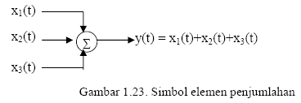
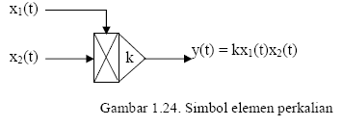
Elemen Arithmatik
Contoh
Modulasi Amplituda: y(t)=Bcos(ω_{c}t)x(t)

Slide 12
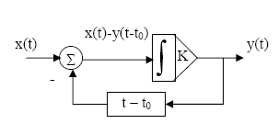
Diagram Blok
Serial
Paralel
Umpan Balik

Slide 13
Contoh Pemodelan Listrik RLC
x(t)
+
+
-
y(t)
-
RC
LC
1
1

Slide 14
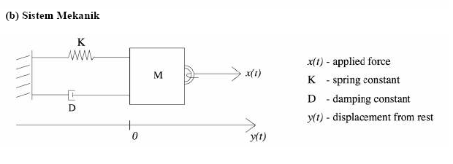
Contoh Pemodelan Mekanik

Slide 15
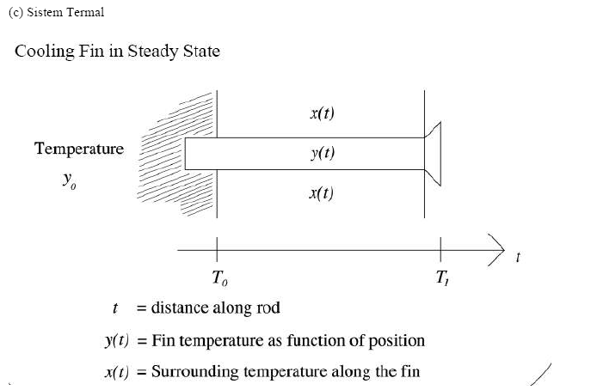
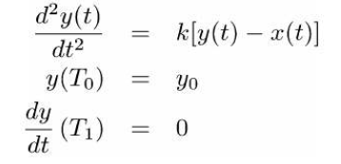
Contoh Pemodelan Sensor

